Slide 1

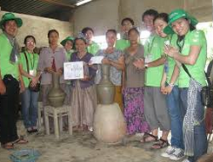
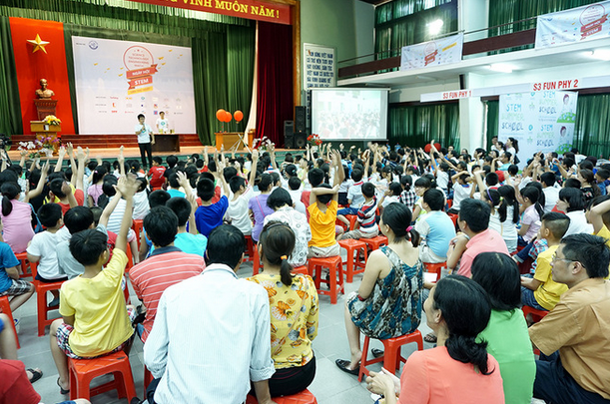
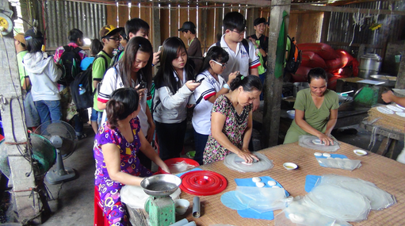
ĐẠI HỌC QUỐC GIA HÀ NỘI
TRƯỜNG ĐẠI HỌC GIÁO DỤC
**********
BỘ GIÁO DỤC VÀ ĐÀO TẠO
CỤC NHÀ GIÁO
**********
KỸ NĂNG XÂY DỰNG VÀ TỔ CHỨC
HOẠT ĐỘNG TRẢI NGHIỆM SÁNG TẠO
TRONG TRƯỜNG TRUNG HỌC
Báo cáo viên:
TS. Trần Văn Tính. quangtinhhp@yahoo.com, ĐT: 0912233368
Ths. Trần Quỳnh Trang. quynhtrang133@gmail.com ĐT: 01693685555

Slide 2
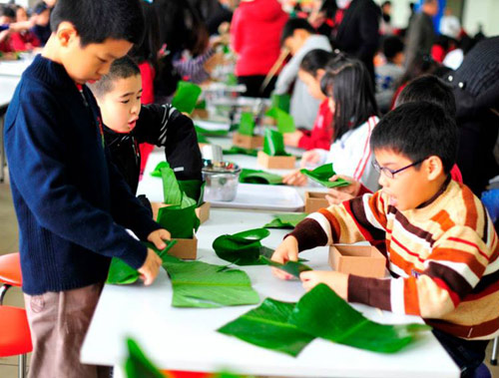
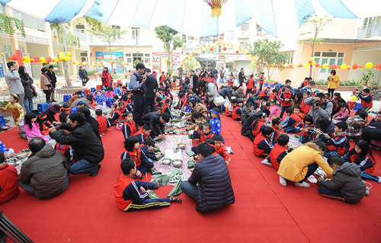
Nội dung:
A. Làm quen _ xây dựng nội quy lớp học
B. Một số vấn đề chung của Hoạt động TNST
C. Tổ chức HĐ TNST trong trường trung học
D. Đánh giá HĐ TNST của học sinh trung học
E. Hỗ trợ thông tin trực tuyến trong tổ chức HĐ TNST
F. Vấn đề đào tạo giáo viên cho HĐ TNST

Slide 3
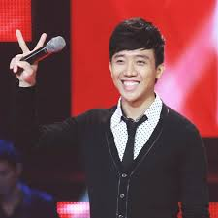

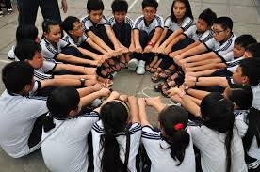
1. Khen sáng tạo
2. Giới thiệu về mỗi người sáng tạo
3. Bắt tay tạo không khí thân ái

Slide 4
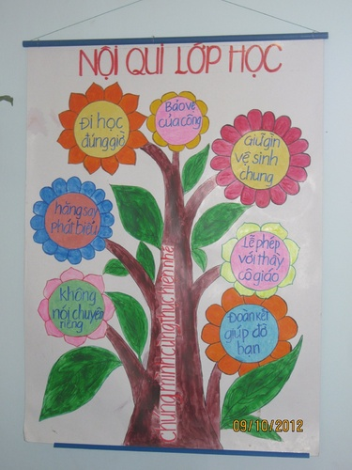
HĐ 1: Xây dựng nội quy lớp
Tiến hành:
Thành viên đưa ra nội quy, biểu quyết > 75%.
Nội quy có thể thêm, bớt với sự nhất trí của các thành viên
Xây dựng biểu tượng của nội quy
Quy định khen thưởng và kỉ luật
Câu hỏi thảo luận:
Xây dựng nội quy có ý nghĩa gì trong tổ chức HĐ TNST
Làm thế nào để xây dựng nội quy
Nội qui không có sự tham gia/hợp tác của trẻ = không hợp tác/chống đối

Slide 5

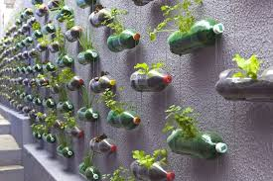
B. Một số vấn đề chung của Hoạt động TNST
# .Chia sẻ & thảo luận
# Vị trí của HĐ TNST trong giáo dục
# Đặc điểm của HĐ TNST
# Trải nghiệm – PP Dạy – Học, giáo dục hiệu quả
# Học qua HĐ Dạy học và HĐ TNST
# Trải nghiệm trong HĐ Dạy học và HĐ TNST
# Vai trò của HĐ TNST
# Vị trí HĐ TNST trong chương trình SGK mới
# Một số vấn đề cơ bản về sáng tạo

Slide 6

Chia sẻ và thảo luận:
Mỗi thầy cô hãy viết các HĐ GD /sinh hoạt tập thể/ Hướng nghiệp/ dạy nghề phổ thong hoặc các hoạt động khác ?
Tên hoạt động đó là gì ?
Hãy nêu ngắn ngọn, học sinh ĐƯỢC GÌ sau quá trình học đó
Những khó khăn khi tổ chức các hoạt động đó
Hoạt động trải nghiệm sáng tạo là gì ?
Clip: trẻ trải nghiệm sáng tạo

Slide 7
# Vị trí của HĐ TNST trong giáo dục
Giáo dục (nghĩa rộng)
Giáo dục (nghĩa hẹp) và Dạy học
HĐ Giáo dục (nghĩa hẹp, bộ phận)
Giáo dục (nghĩa rộng, tổng quát)
HĐ Dạy học

Slide 8
HĐ GIÁO DỤC/
HĐ TRẢI NGHIỆM SÁNG TẠO
CÁC NỘI DUNG GD, CHỦ ĐỀ GD (nghĩa hẹp)
NĂNG LỰC TL - XH, PHẨM CHẤT NC
HĐ DẠY HỌC
CÁC MÔN HỌC
NĂNG LỰC TRÍ TUỆ
MỤC TIÊU GIÁO DỤC

Slide 9
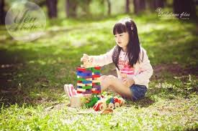
Khái niệm Giáo dục (nghĩa hẹp)
GIÁO DỤC THEO NGHĨA HẸP là quá trình tác động có mục đích, có hệ thống, liên tục của nhà sư phạm đến toàn bộ cuộc sống của học sinh để hình thành cho họ những phẩm chất nhân cách.
Về bản chất, giáo dục là quá trình tổ chức cuộc sống, hoạt động và giao lưu cho học sinh nhằm giúp học nhận thức đúng, tạo lập tình cảm và thái độ đúng, hình thành những thói quen hành vi văn mình trong cuộc sống, phù hợp với chuẩn mực xã hội.
(Phạm Viết Vượng, GDH, 2000)

Slide 10

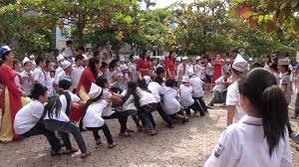
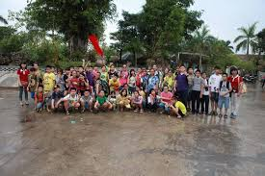
Khái niệm HĐTNST
Hoạt động TNST là hoạt động giáo dục, trong đó, dưới sự hướng dẫn và tổ chức của nhà giáo dục, từng cá nhân học sinh được tham gia trực tiếp vào các hoạt động thực tiễn khác nhau của đời sống gia đình, nhà trường cũng như ngoài xã hội với tư cách là chủ thể của hoạt động, qua đó phát triển năng lực thực tiễn, phẩm chất nhân cách và phát huy tiềm năng sáng tạo của cá nhân mình.

Slide 11
Hoạt động TNST nằm ở đâu ?
HOẠT ĐỘNG TRẢI NGHIỆM SÁNG TẠO
HĐ Giáo dục (nghĩa hẹp, bộ phận)
HĐ Dạy học
Giáo dục (nghĩa rộng, tổng quát)

Slide 12

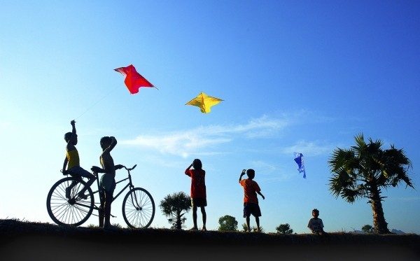
# Đặc điểm của HĐ TNST
HĐ TNST mang tính tích hợp và phân hóa cao
HĐ TNST thực hiện dưới nhiều hình thức đa dạng
HĐ TNST là quá trình học tích cực, hiệu quả và sáng tạo
HĐ TNST đòi hỏi sự phối hợp, liên kết nhiều lực lượng giáo dục trong và ngoài nhà trường
HĐ TNST giúp lĩnh hội những kinh nghiệm mà các hình thức học tập khác không thực hiện được
Sự khác biệt của HĐ TNST với GD NGLL ?
Thảo luận nhóm
Tính ưu việt của HĐ TNST

Slide 13
# Trải nghiệm – Phương pháp Dạy – Học, Giáo dục hiệu quả
BẢN CHẤT HỌC TRẢI NGHIỆM
Học từ trải nghiệm này là người học phải biết phản tỉnh, chiêm nghiệm trên các kinh nghiệm của mình, để từ đó khái quát hóa và công thức hóa thành các khái niệm để có thể áp dụng nó vào các tình huống mới có thể xuất hiện trong thực tế; từ đó lại xuất hiện các kinh nghiệm mới, và chúng lại trở thành đầu vào cho vòng học tập tiếp theo, cứ thế lặp lại cho tới khi nào việc học đạt được mục tiêu đã đề ra.
Clip trải với bạn:
chỉ vì tiếng Em

Slide 14
Chu trình học từ trải nghiệm của KOLB
Kinh nghiệm rời rạc, cụ thể (Concrete Experience)
Quan sát và phản tỉnh (Reflective Observation)
Khái niệm hóa (Conceptualization)
Thử nghiệm tích cực (Active Experimentation)

Slide 15

Thảo luận nhóm:
Thiết kế chu trình học từ trải nghiệm cho một nội dung nào đó
Nhóm 5 học viên
Thời gian 10 phút
Nhận biết các loại trải nghiệm

Slide 16
# Học qua HĐ Dạy học và HĐ TNST
Chủ yếu hình thành:
Năng lực, kỹ năng trí tuệ
Chủ yếu hình thành:
Phẩm chất, giá trị, KNS
Mục đích
Chức năng trội:
Nhiệm vụ: GD trí tuệ
Thế mạnh: phát triển trí tuệ, nhận thức qua các khái niệm, biểu tượng, lý thuyết, định luật
Chức năng trội:
Nhiệm vụ: GD đạo đức, thẩm mỹ, sức khỏe, lao động
Thế mạnh: Phát triển cảm xúc, thái độ, động cơ, lối sống ..
Chức năng, nhiệm vụ

Slide 17
# Học qua HĐ Dạy học và HĐ TNST
Hệ thống: Khái niệm, tri thức, kĩ năng, kĩ xảo..theo 1 chương trình, kế hoạch dạy học đạt mục tiêu giáo dục xác định
Hệ thống: Giá trị, chuẩn mực ..có tính định hướng theo xã hội, văn hóa, nguyện vọng và hứng thú của người học
Đối tượng
Lĩnh vực
Môn học/ khoa học
Chủ đề, chủ điểm, nội dung GD (nghĩa hẹp)

Slide 18
# Học qua HĐ Dạy học và HĐ TNST
Cơ chế hình thành
Nghiên cứu khoa học, logic
Tạo cảm xúc, nhiều khi phi logic
Thời gian
Chiếm lĩnh nhanh hơn
Lâu dài, bền bỉ hơn
Hình thức chủ yếu
Lớp/ bài
Xemine, thực hành, thí nghiệm
Nhóm/ nội dung GD
Các HĐ tập thể, tham quan, lao động công ích

Slide 19
# Học qua HĐ Dạy học và HĐ TNST
Không gian
Phòng học là chủ yếu
Ngoài lớp học, nhà máy, cuộc sống
Phương thức
Truyền đạt, phân tích, giảng giải. Tập trung cá nhân
Trải nghiệm, biểu diễn, chiêm nghiệm..
HĐ tập thể chủ yếu
Quản lý
Lãnh đạo: GV bộ môn
Quản lý: theo chương trình môn học, thi cử
Lãnh đạo: PHHS, GVCN, đoàn thể.v.v…
Quản lý: Theo chương trình hoạt động tập thể

Slide 20
Phân biệt Thực hành (Học qua hành); Thực tập (Học qua làm) và Trải nghiệm (Học qua trải nghiệm)
Thực Hành (Practicum)
Thực tập (Doing)
Trải nghiệm (Experiencing)

Slide 21
Thực hành, thực tập
Thực hành là việc vận dụng những kiến thức lý luận được học vào một ngữ cảnh khác, hoặc vận dụng để thực hiện nhiệm vụ nào đó của thực tiễn.
Thực tập, tập làm là việc chiếm lĩnh tri thức hay hình thành kỹ năng chủ yếu thông qua các thao tác hành vi, hành động trực tiếp của người học với đối tượng.

Slide 22
… và học qua trải nghiệm
Học từ trải nghiệm là quá trình học theo đó kiến thức, năng lực được tạo ra thông qua việc chuyển hóa kinh nghiệm (theo Kolb, 1984 [1])
Học qua trải nghiệm giúp người học không những có được năng lực thực hiện mà còn có những trải nghiệm về cảm giác, cảm xúc, ý chí và nhiều trạng thái tâm lý khác...

Slide 23
Trải nghiệm sáng tạo
Bản chất của phản ánh tâm lý, xã hội là phản ánh sinh động và sáng tạo.
Sáng tạo về mặt phản ánh là tạo ra hình ảnh không hoàn toàn giống với sự tồn tại sẵn có trong hiện thực khách quan.
Hoạt động càng phong phú, cảm xúc càng dồi dào là mảnh đất phì nhiêu cho sự sáng tạo.
Trải nghiệm luôn gắn với sáng tạo

Slide 24
# Trải nghiệm trong HĐ Dạy học và HĐ TNST
HĐ Dạy học: Trải nghiệm như là một trong nhiều phương thức DH nhằm hình thành chủ yếu những năng lực trí tuệ.
HĐ TNST: Trải nghiệm và sáng tạo là tính chất hoạt động giáo dục nhằm hình thành chủ yếu năng lực tâm lý – XH và phẩm chất NC ở HS.
HĐTNST: không thực hiện các nhiệm vụ trải nghiệm của từng môn học. Tuy nhiên, nhiệm vụ của HĐTNST giúp HS tổng hợp kiến thức học được vào thực tiễn.
Đánh giá kết quả hoạt động TNST chủ yếu tập trung vào các năng lực TLXH, các giá trị, niềm tin, tình cảm…

Slide 25
Vai trò của Hoạt động TNST
Cầu nối nhà trường, kiến thức các môn học…. với thực tiễn cuộc sống một cách có tổ chức, có định hướng… góp phần tích cực vào hình thành và củng cố năng lực và phẩm chất nhân cách.
Giúp giáo dục thực hiện được mục đích tích hợp và phân hóa của mình nhằm phát triển năng lực thực tiễn và cá nhân hóa, đa dạng hóa tiềm năng sáng tạo.
Nuôi dưỡng và phát triển đời sống tình cảm, ý chí tạo động lực hoạt động, tích cực hóa bản thân…

Slide 26
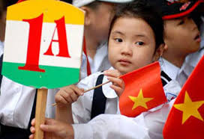
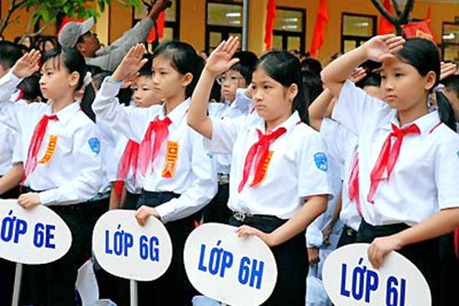

HĐ TNST là hoạt động tự chọn bắt buộc dành cho tất cả học sinh từ lớp 1 đến lớp 12, là hoạt động giúp học sinh vận dụng những tri thức, kiến thức, kĩ năng đã học từ nhà trường và những kinh nghiệm của bản thân vào thực tiễn cuộc sống.

Slide 27
Nội dung hoạt động trải nghiệm sáng tạo gồm hai phần nội dung bắt buộc và nội dung tự chọn.
Nội dung hoạt động trải nghiệm sáng tạo được xây dựng từ các lĩnh vựć: kinh tế, văn hóa, chính trị xã hội, … (địa phương, vùng miền và quốc tế), lĩnh vực giáo dục
Nội dung của hoạt động trải nghiệm sáng tạo được thiết kế theo nguyên tắc tích hợp, hoặc đồng tâm kết hợp với tuyến tính.
Nội dung chủ đề của HĐTNST mang tính mở và các nhà trường hoàn toàn chủ động trong xây dựng kế hoạch hoạt động, miễn là đáp ứng các mục tiêu đề ra.

Slide 28
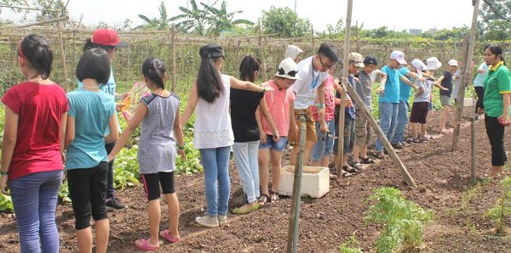
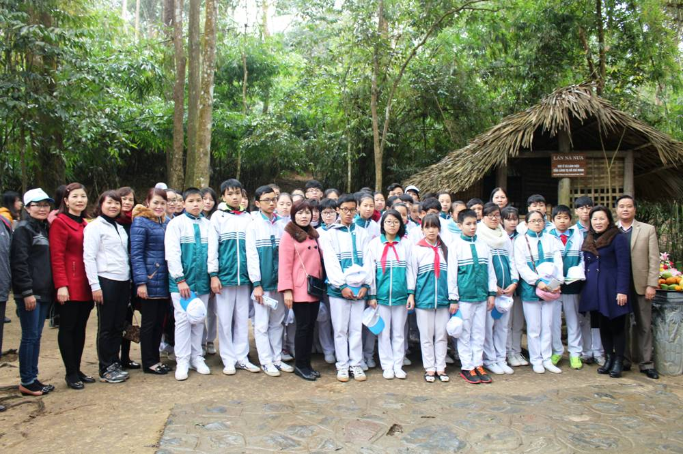
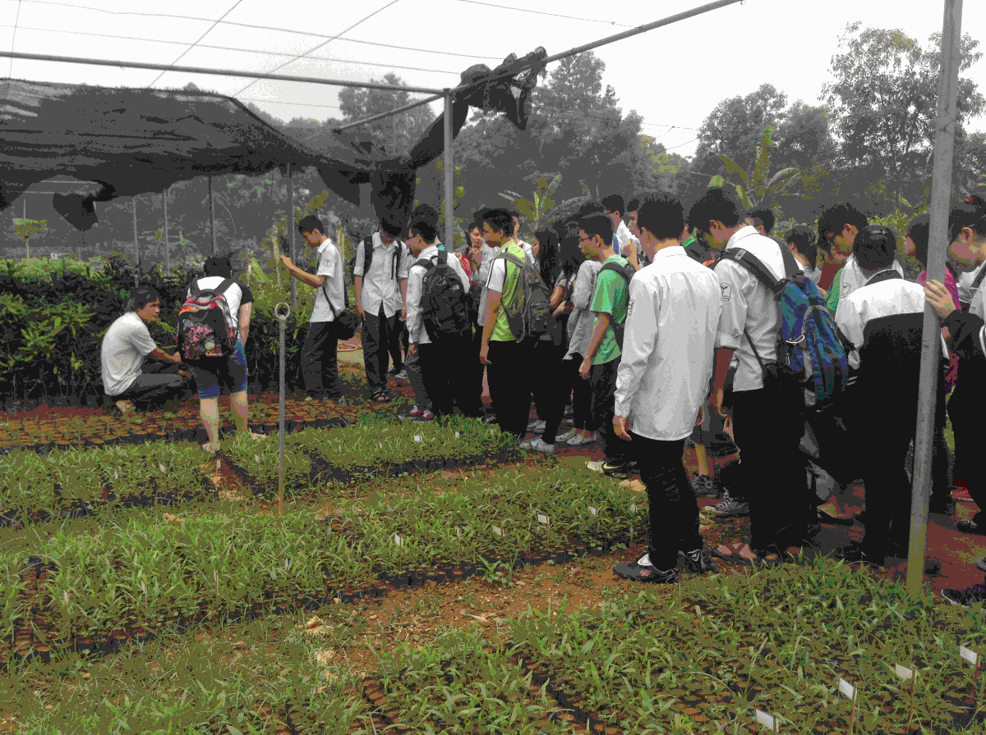
HĐ TNST chia làm 2 giai đoạn
Giai đoạn giáo dục cơ bản:
Hình thành các phẩm chất nhân cách, những thói quen, kỹ năng sống...
Học sinh được bước vào cuộc sống xã hội, được tham gia các đề án, dự án, các hoạt động thiện nguyện, hoạt động lao động... cũng như tham gia các loại hình câu lạc bộ khác nhau...

Slide 29
Giai đoạn giáo dục cơ bản:
Bằng HĐTNST của bản thân, mỗi học sinh vừa là người tham gia, vừa là người kiến thiết và tổ chức các hoạt động cho chính mình nên học sinh không những biết cách tích cực hóa bản thân, khám phá bản thân, điều chỉnh bản thân mà còn biết cách tổ chức hoạt động, tổ chức cuộc sống và biết làm việc có kế hoạch, có trách nhiệm.
Đặc biệt, ở giai đoạn này, mỗi học sinh cũng bắt đầu xác định được năng lực, sở trường, và chuẩn bị một số năng lực cơ bản cho người lao động tương lai và người công dân có trách nhiệm.

Slide 30
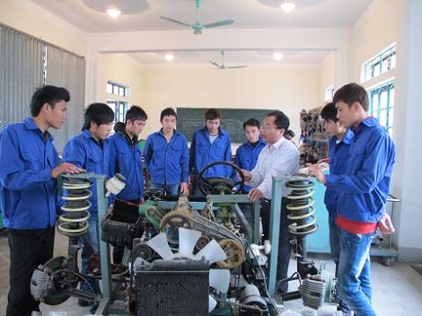

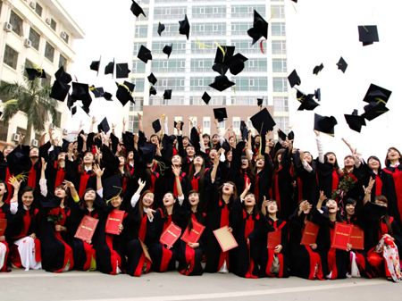
Giai đoạn giáo dục định hướng nghề nghiệp:
Chương trình hoạt động trải ngiệm sáng tạo được tổ chức gắn với nghề nghiệp tương lai chặt chẽ hơn, hình thức câu lạc bộ nghề nghiệp phát triển mạnh hơn.
Học sinh sẽ được đánh giá về năng lực, hứng thú... và được tư vấn để lựa chọn và định hướng nghề nghiệp.
Ở giai đoạn này, chương trình có tính phân hóa và tự chọn cao. Học sinh được trải nghiệm với các ngành nghề khác nhau dưới các hình thức khác nhau.

Slide 31
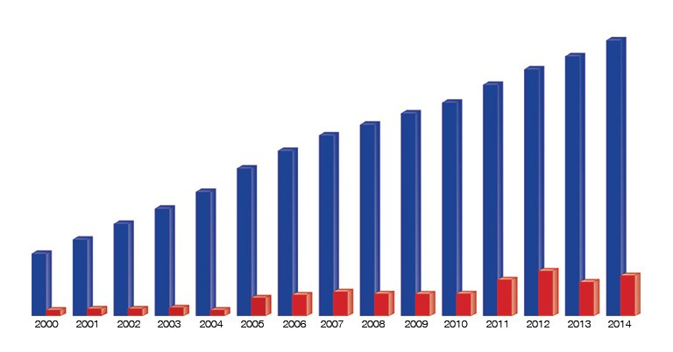
# Vị trí HĐ TNST trong chương trình SGK mới
Hoạt động TNST với các mục tiêu GD
Phẩm chất:
Sống yêu thương
Sống tự chủ
Sống trách nhiệm
Năng lực chung:
NL GQVĐ & sáng tạo
NL QHXH: hợp tác, giao tiếp
NL công cụ: tính toán, LCT
Năng lực đặc thù:
NL hoạt động và tổ chức hoạt động
NL tích cực hóa và tự nhận thức
NL tổ chức và quản lý cuộc sống
NL định hướng nghề nghiệp
NL khám phá và sáng tạo

Slide 32
Mô hình vai trò HĐTNST trong đáp ứng mục tiêu GD
Năng lực đặc thù (HĐTNST)
NL tổ chức HĐ
Năng lực công cụ
NL ngôn ngữ
NL tính toán
Năng lực chung sống
NL giao tiếp
Năng lực phát triển bản thân
Tự chủ: tự học, tự quản lý, tự chăm sóc...
NL ICT
NL hợp tác
NL tự nhận thức và tích cực hóa bản thân
NL thẩm mỹ
NL GQVĐNL sáng tạo
NL quản lý cuộc sống
NL định hướng và lựa chọn NN
NL thể chất
PCNC

Slide 33
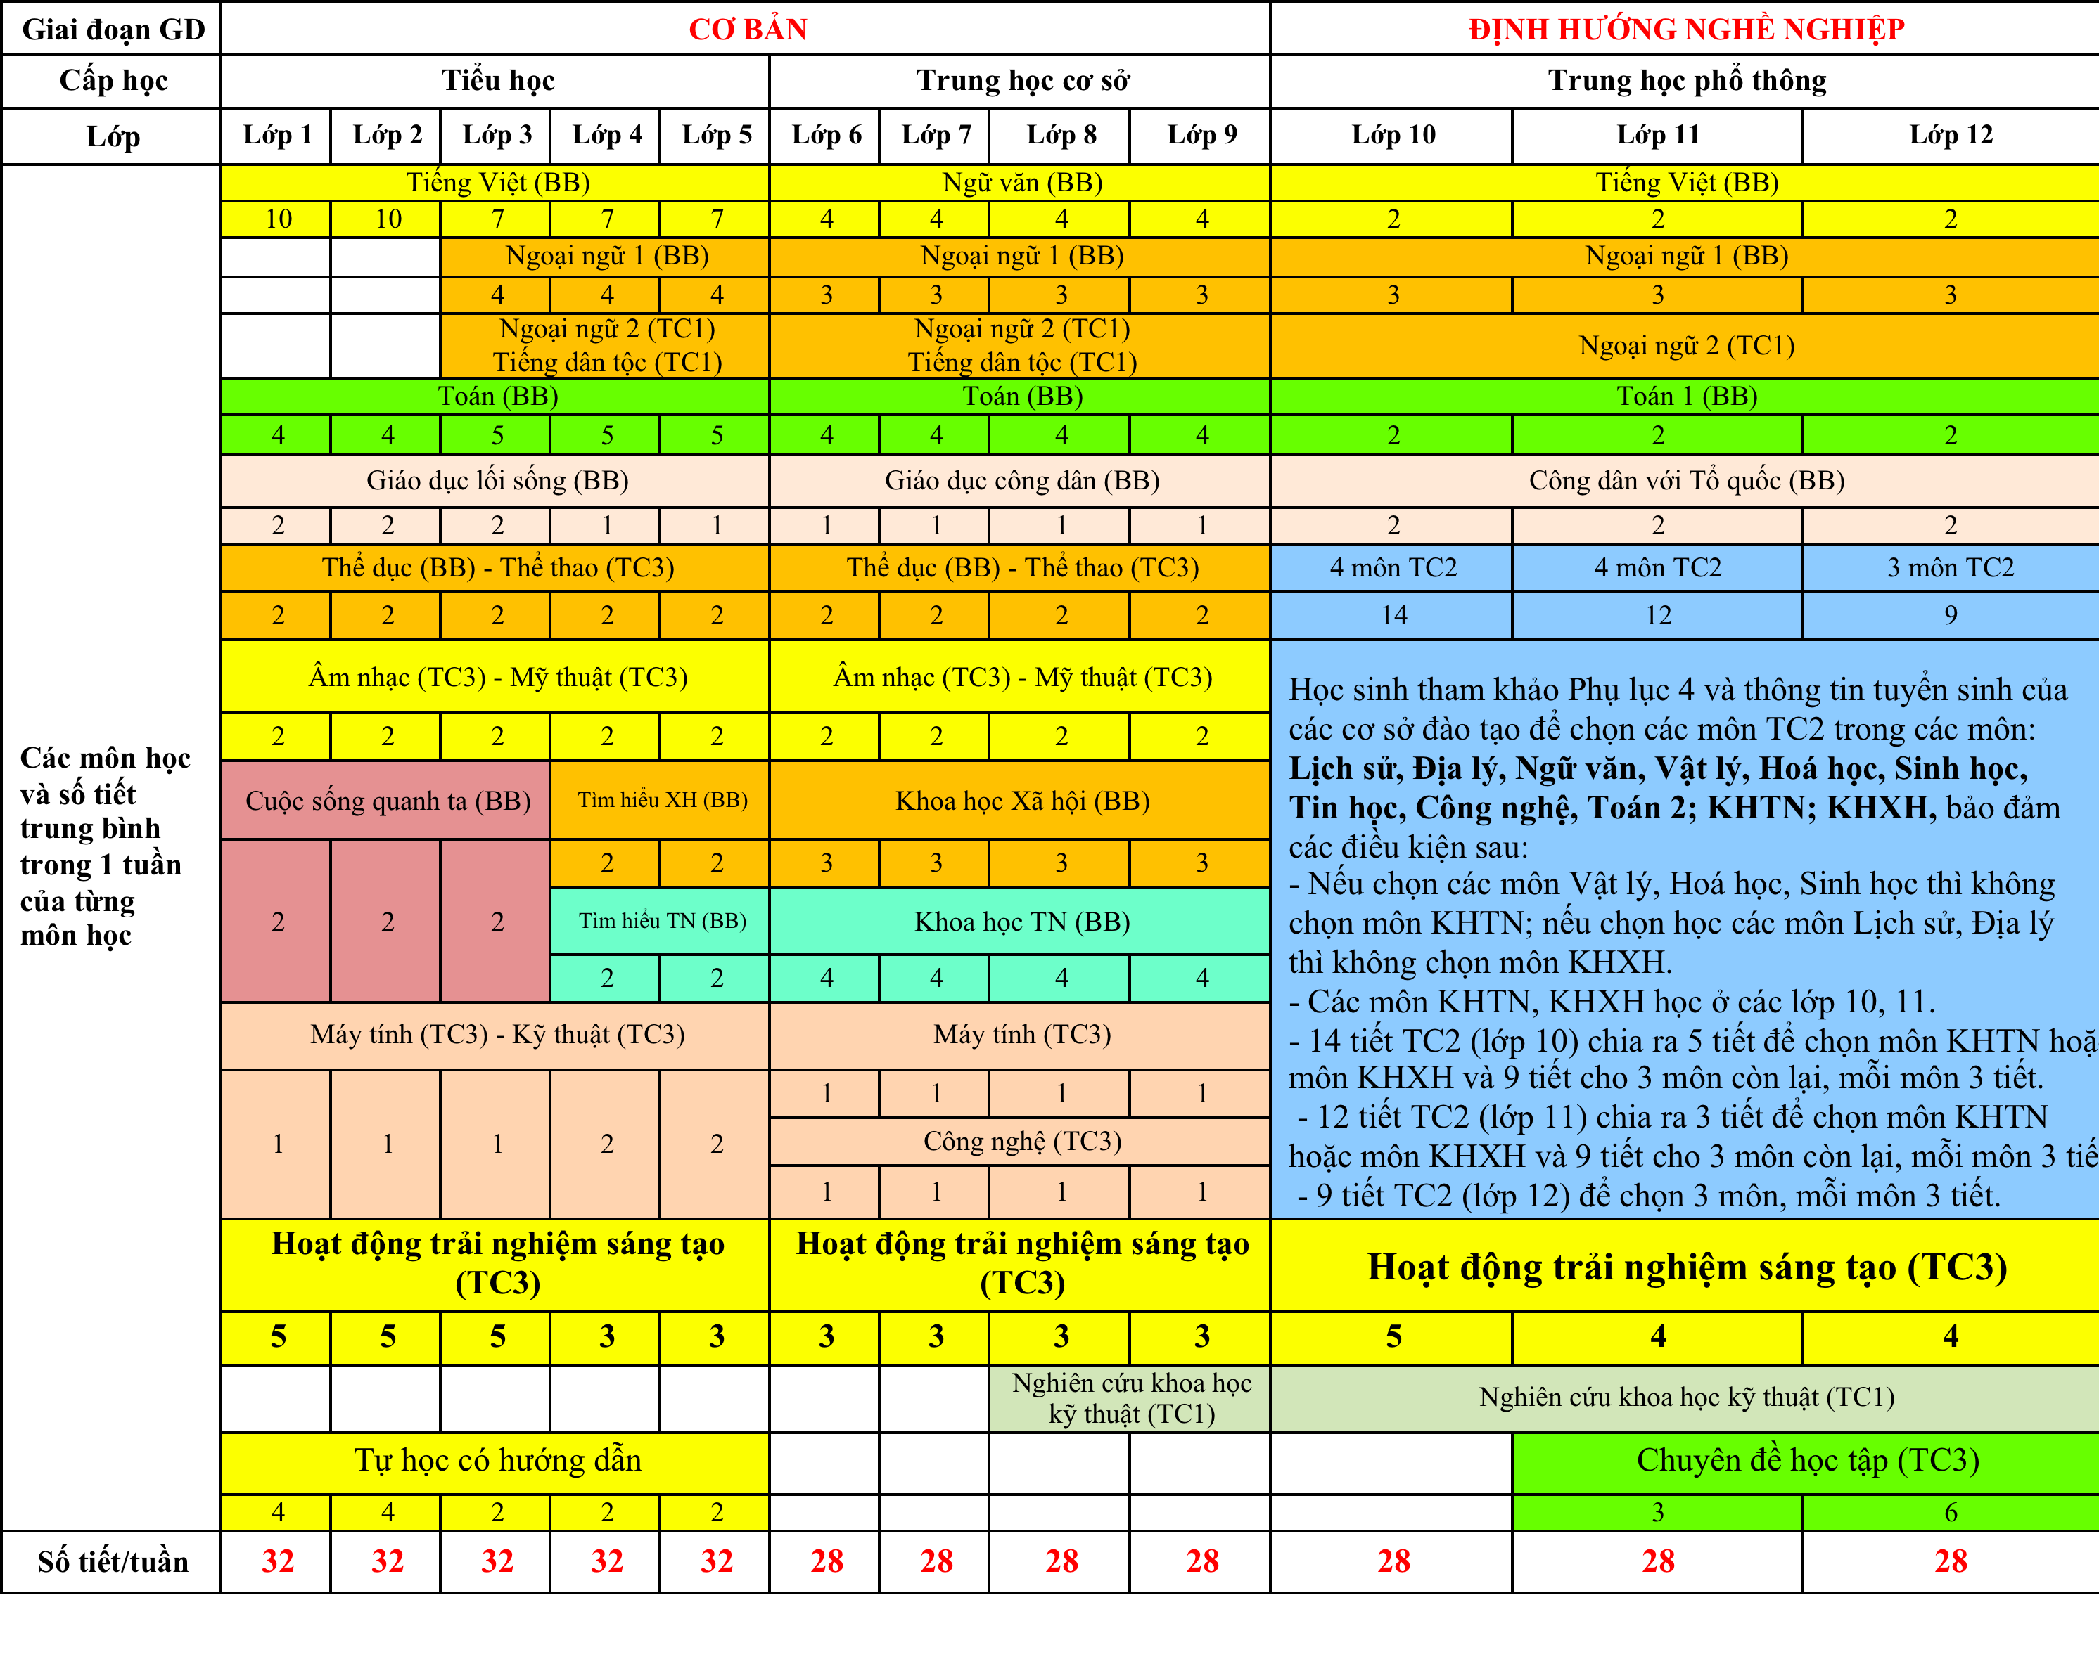

Slide 34
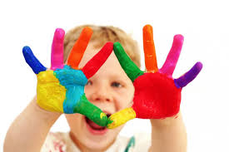

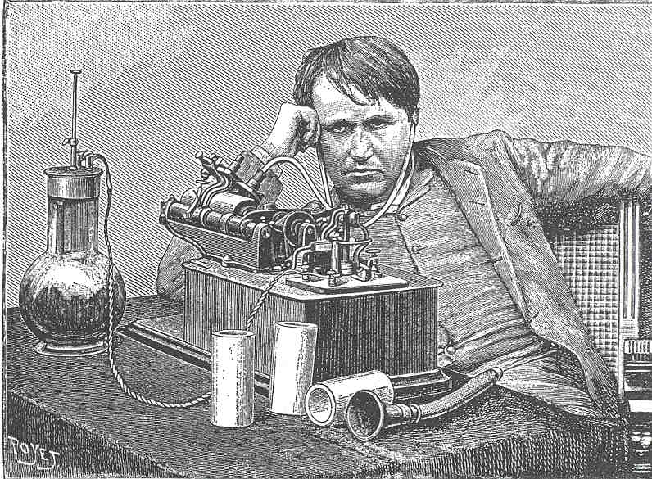
# Một số vấn đề cơ bản về sáng tạo
Sáng tạo là một tổ hợp các năng lực cho phép con người tạo ra cái mới (sản phẩm, hành động hay những giải pháp mới) độc đáo, thích hợp, có ý nghĩa đối với sự phát triển của cá nhân (sáng tạo trên bình diện cá nhân) và có ý nghĩa xã hội ( trên bình diện xã hội)

Slide 35

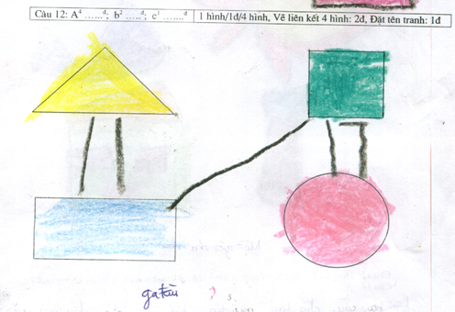
Các mức độ của trí sáng tạo
MĐ1: Sáng tạo biểu hiện (expressive creativity): Dạng cơ bản nhất của sáng tạo, không đòi hỏi tính độc đáo hay kĩ năng quan trọng nào, VD: như trẻ vẽ, nặn, hát .vv ,....đặc trưng là tính bột phát, hứng khởi và sự tự do khoáng đạt
MĐ 2: Sáng tạo sáng chế (productive creativity): Đòi hỏi các kĩ năng nhất định (xử lý thông tin, kĩ thuật vv...) thể hiện rõ ràng, chính xác ý kiến, ý đồ của cá nhân. Tính tự do nhường bước cho các quy tắc trong khi thể hiện cái tôi

Slide 36
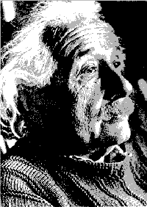
MĐ3: Sáng kiến (phát hiện, phát kiến): Phát hiện hay tìm ra dựa trên việc tìm thấy các quan hệ mới giữa các thông tin trước đây. Đây là chế biến các thông tin cũ và sắp xếp lại để đi đến các quan hệ mới (xuất hiện của sáng kiến)
MĐ 4: Đổi mới (cải biến, cải cách): Thể hiện sự am hiểu sâu sắc các kiến thức khoa học hoặc nghệ thuật và từ đó nảy sinh các ý tưởng cải tạo, cải cách có ý nghĩa văn hóa xã hội.
MĐ 5: Phát kiến (cao nhất): Ý tưởng làm nảy sinh ngành, nghề, trường phái mới, vượt qua cả trí tuệ đương thời. VD: Freud, Picassot, Einstein ..vv

Slide 37
C. Tổ chức HĐ TNST trong trường trung học
  # Xây dựng mục tiêu của HĐ TNST (khung năng lực)
  # Thiết kế nội dung chương trình ĐH TNST
  # Phương pháp/hình thức tổ chức HĐ TNST
  # Thiết kế hoạt động TNST sâu theo NL
  # Thực hành chuẩn chị cho đêm Trải nghiệm sáng tạo

Slide 38
# Xây dựng mục tiêu của HĐ TNST (khung năng lực)
Năng lực đặc thù
NL hoạt động và tổ chức hoạt động
NL tích cực hóa và tự nhận thức
NL tổ chức và quản lý cuộc sống
NL định hướng nghề nghiệp
NL khám phá và sáng tạo
Thảo luận nhóm:
Xây dựng MỤC TIÊU cho mỗi nhóm năng lực
Suy nghĩ là 1 HĐ cụ thể/1 nhóm NL
Mô tả chi tiết/ xếp thứ bậc từ thấp đến cao
Theo khối lớp: THCS và THPT (mẫu số 1)

Slide 39
NĂNG LỰC HOẠT ĐỘNG VÀ TỔ CHỨC HOẠT ĐỘNG
1.1. Năng lực tham gia hoạt động - Tham gia tích cực - Hiệu quả đóng góp - Mức độ tuân thủ - Tinh thần trách nhiệm - Tinh thần hợp tác. | Mô tả chi tiết/ xếp thứ bậc từ thấp đến cao
1.2. Năng lực tổ chức hoạt động - Thiết kế hoạt động - Quản lý thời gian - Quản lý công việc - Xử lý tình huống - Đánh giá hoạt động - Lãnh đạo | Mô tả chi tiết/ xếp thứ bậc từ thấp đến cao

Slide 40
2. NĂNG LỰC TÍCH CỰC HÓA VÀ TỰ NHẬN THỨC
2.1. Năng lực tự nhận thức Nhận ra 1 số phẩm chất và năng lực chính của bản thân. Tiếp nhận có chọn lọc những phản hồi về bản thân. Xác định vị trí xã hội của bản thân trong ngữ cảnh giao tiếp. Thay đổi, hoàn thiện bản thân. | Mô tả chi tiết/ xếp thứ bậc từ thấp đến cao
2.2. Năng lực tích cực hóa bản thân - Suy nghĩ tích cực - Chấp nhận sự khác biệt. - Tìm kiếm nguồn lực hỗ trợ - Vuợt khó | Mô tả chi tiết/ xếp thứ bậc từ thấp đến cao

Slide 41
3. NĂNG LỰC TỔ CHỨC VÀ QUẢN LÝ CUỘC SỐNG GIA ĐÌNH
3.1. Năng lực tổ chức cuộc sống gia đình - Tự phục vụ - Thực hiện vai trò của nam (nữ) - Chia sẻ công việc gia đình Xây dựng bầu không khí tích cực | Mô tả chi tiết/ xếp thứ bậc từ thấp đến cao
3.2. Năng lực quản lý tài chính - Lập kế hoạch chi tiêu - Sử dụng hiệu quả, hợp lý tài chính. - Phát triển tài chính | Mô tả chi tiết/ xếp thứ bậc từ thấp đến cao

Slide 42
4. NĂNG LỰC ĐỊNH HƯỚNG NGHỀ NGHIỆP
4.1. Đánh giá NL và PC cá nhân trong mối tương quan với nghề nghiệp Hiểu biết thế giới nghề nghiệp, yêu cầu của nghề. Đánh giá được NL và PC của bản thân. Đánh giá nhu cầu thị trường lao động. Xác định hướng lựa chọn nghề | Mô tả chi tiết/ xếp thứ bậc từ thấp đến cao
4.2. Hoàn thiện NL và PC theo yêu cầu nghề nghiệp đã định hướng hoặc lựa chọn Lập kế hoạch phát triển bản thân Tham gia các hoạt động phát triển bản thân Tìm kiếm các nguồn lực hỗ trợ phát triển NL cho nghề nghiệp. Đánh giá được sự tiến bộ của bản thân. Di chuyển nghề nghiệp | Mô tả chi tiết/ xếp thứ bậc từ thấp đến cao
4.3. Tuân thủ kỷ luật và đạo đức của người LĐ Tuân thủ Tự chịu trách nhiệm Tự trọng Cống hiến xã hội

Slide 43
5. NĂNG LỰC KHÁM PHÁ VÀ SÁNG TẠO
5.1. Năng lực khám phá, phát hiện cái mới - Ý tưởng mới - Tổ chức thực hiện - Ý nghĩa giáo dục nhân cách | Mô tả chi tiết/ xếp thứ bậc từ thấp đến cao
5.2. Năng lực sáng tạo (sản phẩm) Tính mới lạ của sản phẩm Cách giải quyết vấn đề khoa học của SP Hình thức của sản phẩm Ứng dụng của sản phẩm | Mô tả chi tiết/ xếp thứ bậc từ thấp đến cao

Slide 44
Nhóm năng lực
Nhiệm vụ HĐ TNST là việc làm mà học sinh phải LÀM THỰC để phát triển các năng lực/nhóm năng lực. Nhiệm vụ là 1 câu hỏi và mô tả theo 1 mệnh đề
  # Thiết kế nội dung chương trình HĐ TNST
Các nhiệm vụ
(Bậc học, thời gian)
Thiết kế dành cho lớp 6 - 12
Mô tả việc làm
Tên nhiệm vụ
Thời gian
Câu hỏi (Nhiệm vụ khái quát)
Không gian
Một nhiệm vụ cụ thể
Số người
Mục tiêu chung
Hình thức
Mục tiêu đặc thù
Phương tiện
Mẫu 2
Ví dụ
Các việc làm cụ thể
Đánh giá

Slide 45
THỰC HÀNH
Nhóm 1: NL hoạt động và tổ chức hoạt động
Nhóm 2: NL tích cực hóa và tự nhận thức
Nhóm 3: NL tổ chức và quản lý cuộc sống
Nhóm 4: NL định hướng nghề nghiệp
Nhóm 5: NL khám phá và sáng tạo
Chủ đề 1: Nhóm Giáo dục và cá nhân
Chủ đề 2: Nhóm tổ quốc, quê hương và thế giới
Chủ đề 3: Nhóm nghề nghề nghiệp
Chủ đề 4: Cuộc sống gia đình
Chủ đề 5: Khoa học nghệ thuật
Hướng dẫn: Phát triển nội dung HĐ TNST
Mỗi nhóm/1 nhóm năng lực
Thực hiện theo cấp học (lớp 6 – lớp 9; Lớp 10 – 12)
Mỗi nhóm năng lực xây dựng tối thiểu 3 nhiệm vụ
Thực hiện đến mức độ: việc làm

Slide 46
  # Phương pháp/hình thức tổ chức HĐ TNST
Phương pháp: Hoạt động trải nghiệm
Hình thức có tính Khám phá
Thực địa, thực tế
Tham quan
Cắm trại
Trò chơi (lớn)
Hình thức có tính Thể nghiệm
Diễn đàn
Giao lưu
Hội thảo/xemina
Sân khấu hóa
Hình thức
Hình thức có tính Tham gia lâu dài
Dự án và nghiên cứu khoa học
Câu lạc bộ
Hình thức có tính Cống hiến XH
Thực hành lao động việc nhà, việc trường
Các hoạt động xã hội/ tình nguyện

Slide 47
Thảo luận: 4 nhóm
Nhóm 1: Xây dựng kế hoạch cho 1 hình thức có tính khám phá
Nhóm 2: Xây dựng kế hoạch cho 1 hình thức có tính tham gia lâu dài
Nhóm 3: Xây dựng kế hoạch cho 1 hình thức có tính thể nghiệm
Nhóm 4: Xây dựng kế hoạch cho 1 hình thức có tính cống hiến xã hội

Slide 48
NL tích cực hóa và tự nhận thức
  # Thiết kế hoạt động TNST sâu theo năng lực
  (Thời gian để tổ chức 30 phút)
Bao nhiêu nhiệm vụ/ gọi tên các nhiệm vụ
Các nhiệm vụ
(Bậc học, thời gian)
Các nội dung
Thời gian
Tên nhiệm vụ
Không gian
Mục tiêu chung
Một việc làm
Số người
Một nhiệm vụ cụ thể
Hình thức
Mục tiêu đặc thù
Phương tiện
Các việc làm cụ thể
Đánh giá
Mẫu số 3

Slide 49
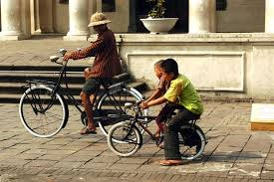
ĐÁNH GIÁ KẾT QUẢ HOẠT ĐỘNG TRẢI NGHIỆM SÁNG TẠO

Slide 50

Mô hình tảng băng về cấu trúc năng lực
1.
Làm
2.
Suy nghĩ
3. Mong muốn
Hành vi
(quan sát được)
Kiến thức
Kỹ năng
Thái độ
Chuẩn, giá trị, niềm tin
Động cơ
Nét nhân cách
Tư chất

Slide 52
Sơ đồ thao tác hóa khái niệm: từ khái niệm đến tiêu chí chất lượng

Slide 53
Quy trình thực hiện đánh giá KQ HĐTNST
Lựa chọn mục tiêu (cân nhắc lựa chọn nội dung, mục đích và phẩm chất)
Lựa chọn phương tiện đánh giá (bảng hỏi, quan sát, bản viết tay, hệ thống câu hỏi và câu trả lời theo cấp độ (rating scale method)
Xây dựng công cụ đánh giá (công cụ đánh giá có tính thích hợp và độ tin cậy)
Tiến hành đánh giá và xử lý kết quả
Phân tích kết quả đánh giá, ứng dụng

Slide 54
Tiêu chí đánh giá chung
Tiêu chí đánh giá | Nội dung đánh giá
Mức độ tham gia | Đánh giá độ tích cực, chủ động trong các hoạt động thực hiện, mức độ quan tâm và hứng thú đối với hoạt động...
Mức độ hợp tác, hợp lực | Đánh giá mức độ tham gia vào các hoạt động nhóm, hiệp lực trong hoạt động và mức độ duy trì sự hợp tác...
Tinh thần trách nhiệm | Đánh giá tinh thần trách nhiệm trong mọi hoạt động, mức đô duy trì thực hiện, chủ động, tích cực trong hoạt động…
Tính sáng tạo | Cách giải quyết vấn đề độc đáo, trí tưởng tượng phong phú; mềm dẻo, linh hoạt trong tư duy; có kỹ năng, kỹ xảo nhuần nhuyễn; biết cách tái cấu trúc những điều mới mẻ; nhạy cảm, nhạy bén với môi trường xung quanh..
Kết quả hoạt động đặc biệt khác | - Đánh giá kết quả thực hiện một cách tổng hợp thông qua thực hiện những hoạt động đặc biệt. - Kết quả thu được từ các hoạt động sự kiện trong và ngoài trường học.

Slide 55
PP và công cụ đánh giá HĐTNST
Phương pháp đánh giá | Công cụ sử dụng | Cách thức
Quan sát các tình huống hoạt động | Bảng ghi chép và lưu lại các đối thoại
 | Bảng kiểm (Check list)
 | Hệ thống câu hỏi và câu trả lời theo cấp độ (rating scale
Khảo sát | Bảng hỏi khảo sát về thái độ, suy nghĩ, cảm nhận
 | Bảng hỏi về Tự đánh giá bản thân
 | Bảng hỏi về Đánh giá tương hỗ
Phân tích “sản phẩm” của học sinh | Bảng tiêu chí đánh giá quá trình tạo ra sản phẩm
 | Bảng tiêu chí phân tích việc thực hiện kế hoạch hoạt động
 | Bảng tiêu chí phân tích bài viết, bài phát biểu cảm nghĩ của học sinh
Trao đổi ý kiến của GV (Moderation) | Bảng tiêu chí đánh giá các nội dung liên quan

Slide 56
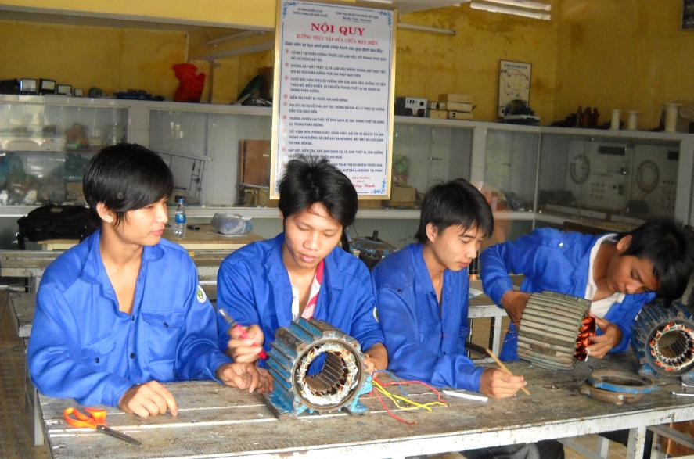
NHỮNG VẤN ĐỀ ĐẶT RA TRONG
ĐỔI MỚI ĐÀO TẠO GIÁO VIÊN

Slide 57
KẾT LUẬN
NĂNG LỰC CỦA CON NGƯỜI CHỈ ĐƯỢC HÌNH THÀNH THÔNG QUA HOẠT ĐỘNG, QUA SỰ TRẢI NGHIỆM CỦA CHÍNH CHỦ THỂ.
BẢN THÂN SỰ PHẢN ÁNH TÂM LÝ CỦA CON NGƯỜI ĐÃ MANG TÍNH SINH ĐỘNG VÀ SÁNG TẠO, CHÚNG TA CẦN PHÁT HUY HIỆU QUẢ CỦA ĐẶC TÍNH NÀY.
HOẠT ĐỘNG CẦN CÓ SỰ CHỈ DẪN, ĐỊNH HƯỚNG RÕ RÀNG VÀ TRIỂN KHAI ĐÚNG NGUYÊN TẮC (PPDH VÀ GD) THÌ MỤC TIÊU GIÁO DỤC MỚI ĐẠT ĐƯỢC NHƯ MONG ĐỢI.
GIÁO VIÊN LÀ LỰC LƯỢNG THEN CHỐT TẠO NÊN SỰ ĐỔI MỚI. ĐÀO TẠO GV LÀ YẾU TỐ QUYẾT ĐỊNH CỦA ĐÓN ĐẦU SỰ ĐỔI MỚI NÀY.

Slide 58
Lớp 6
Lớp 7
Lớp 8
Lớp 9

Slide 59
Cấp 2
Lớp 10
lớp 11
Lớp 12
NL HĐ và tổ chức hoạt động
36
45
36
36
NL tích cực hóa và tự nhận thức
27
45
36
36
NL tổ chức và quản lý cuộc sống
27
36
36
36
NL khám phá và sáng tạo
9
36
18
18
NL định hướng nghề nghiệp
9
18
18
18

